Slide 1
Экспедиция
«Арктика-территория открытий»

Slide 2
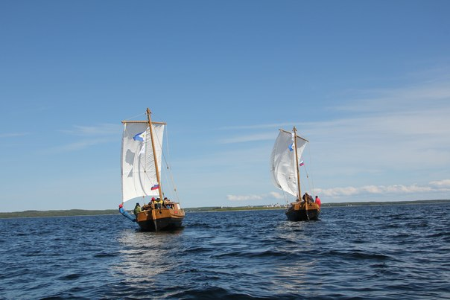

Slide 3
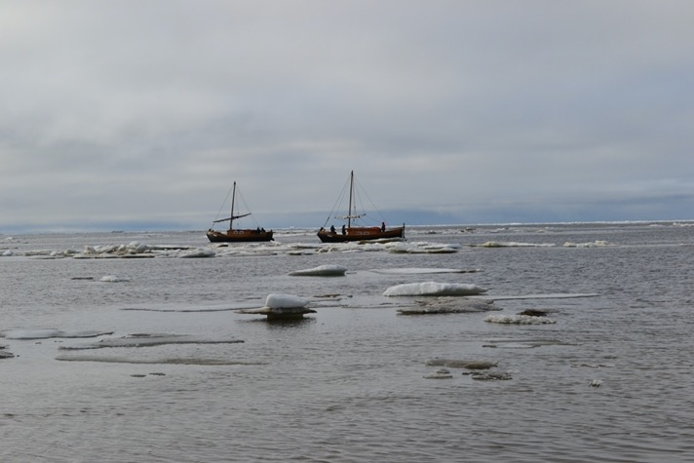

Slide 4
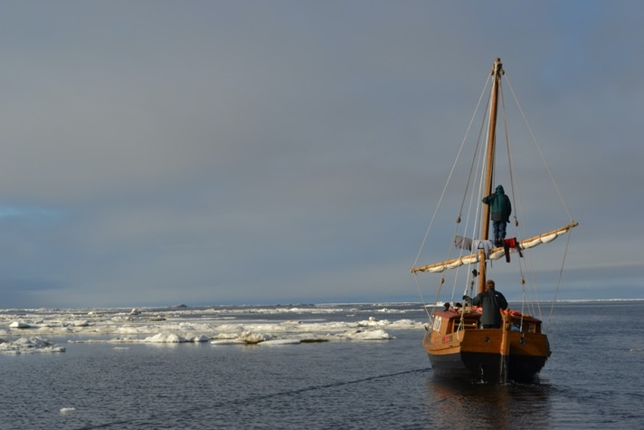

Slide 5
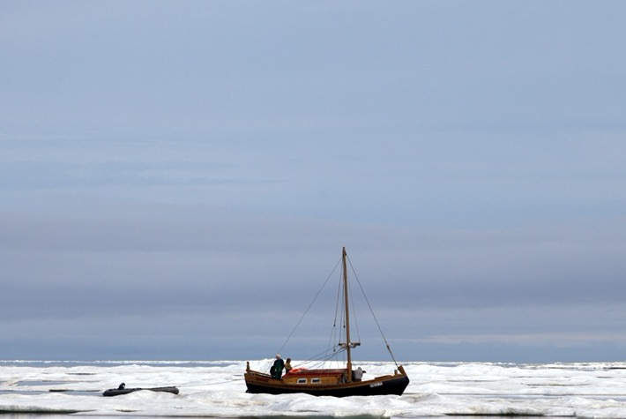

Slide 6
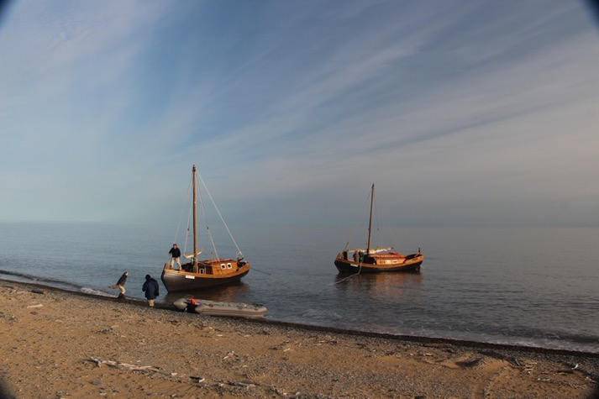

Slide 7
Характеристики судов:
Длинна - 10,5 м
Ширина - 3,0 м
Высота мачты — 8 метров, площадь паруса около 30 квадратных метров. Парус прямой. Парус управляется фалом, шкотами, брассами, топенантами.
Один якорь морской – 35 кг.
Два якоря по 15 кг.
Суда бескилевые. Обводы близкие к яйцеобразным. Доски обшивки скреплены «в накрой», медными заклепками. Для страховки на судне есть мотор Vetus (дизель,18 л.с), полный комплект навигационного оборудования, и спасательных средств, эхолот, морские рации, спутниковый телефон, трекеры, газовые плиты для приготовления пищи, биотуалеты расположенные на баке. На кочах были построены каюты в которых было по 8 шконок (спальных мест). Кочи XXI века не только приспособлены для северных экспедиций, но и соответствуют современным правилам государственной инспекции маломерных судов.
Экспедиция была оснащена надувной лодкой типа Адмирал АМ- 550. С мотором Suzuki (15л/c).

Slide 8
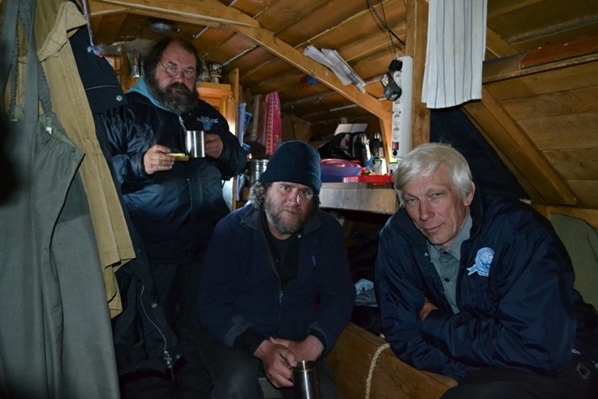

Slide 9
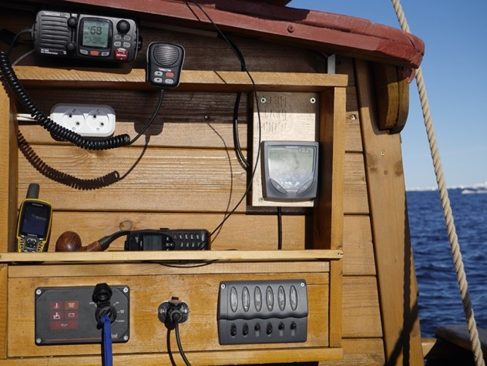

Slide 10
Цели и задачи экспедиции:
1. Проведение историко-географический эксперимента.
1.1 Выяснить особенности каботажного плавания на парусных, бескилевых судах в Море Лаптева, Восточно-Сибирском море, Чукотском море, Беринговом проливе и Беринговом море.

Slide 11
1.2 В процессе экспериментальной реконструкции похода С.Дежнева построить предположение относительно поморских методов морской навигации, в особенности поиска фарватера. Этот вопрос является практически не изученным, не смотря на его важность.

Slide 12
1.3 Оценить трудности связанные со снятием судна с мели в Море Лаптевых, Восточно-Сибирском море. Экспериментально исследовать возможность стаскивания судна с мели при помощи якоря.

Slide 13
1.4 Построить предположение относительно размеров кочей, которые использовались во время экспедиции С.Дежнева.

Slide 14
1.5 Исследовать судоходные качества кочей «Ап. Андрей» и «св. Николай» в условиях Северного Ледовитого и Тихого океанов.
А. Мореходность.
- всхожесть в волну;
- заливаемость;
- забрызгивоемость;
- ветрозащищенность;
Б. Остойчивость
В. Валкость
Г. Ходкость
Д. Управляемость
-поворотливость;
- устойчивость на курсе;
- управляемость при ветре;
Е. Дрейф

Slide 15
1.6 Исследование не линейных взаимодействий в системе «Человек (сознание-бессознательное-тело) – Экипаж - Культура – Судно – Окружающая среда» сопровождающихся возникновением условий способствующих благоприятному или неблагоприятному морского исходу путешествия.

Slide 16
2. Исследование историко-культурной среды побережья Моря Лаптевых, Восточно-Сибирского моря, Чукотского моря, Берингова моря.
3. Исследование этно-культурной среды Российской Арктики.
4. Исследования электронного контента гидросферы в Арктическом регионе Восточной Сибири. Продолжение программы «Плеск Вечности».

Slide 17
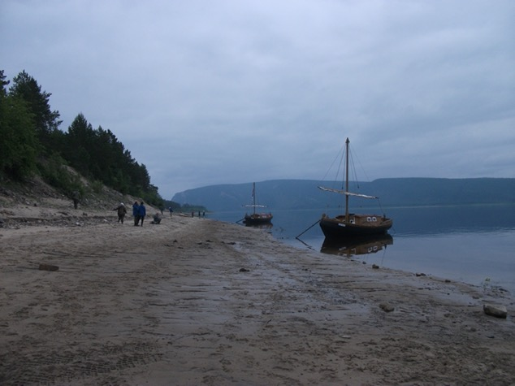

Slide 18
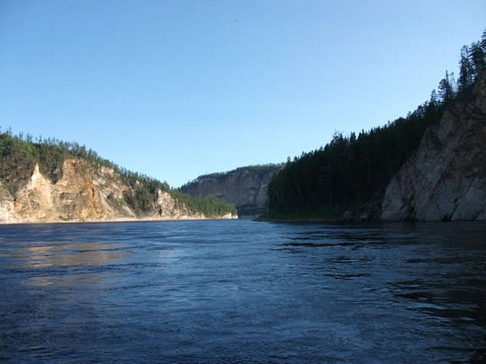

Slide 19
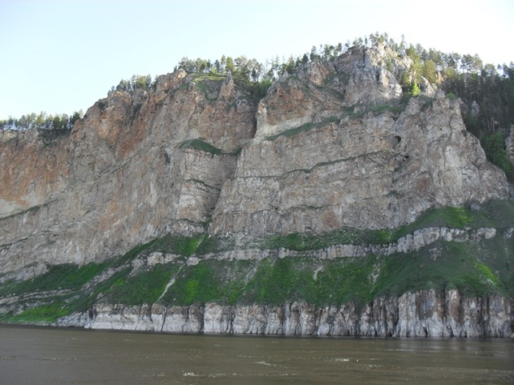

Slide 20
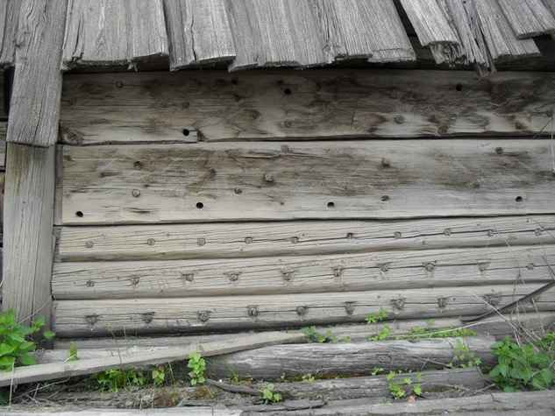

Slide 21
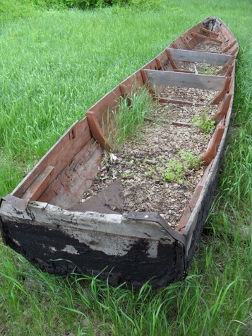

Slide 22
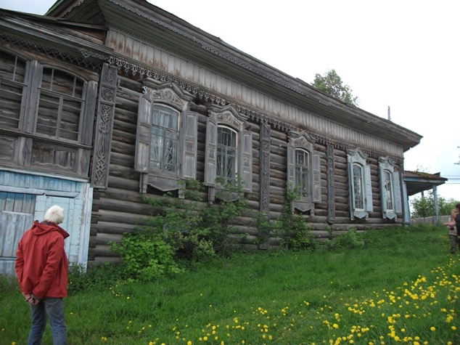
Дом Купчихи Громовой

Slide 23
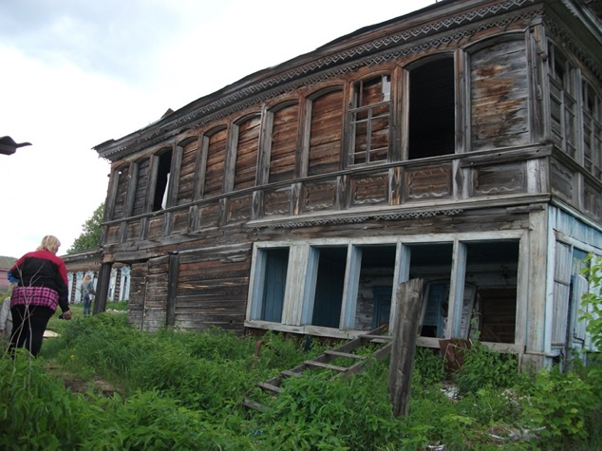

Slide 24
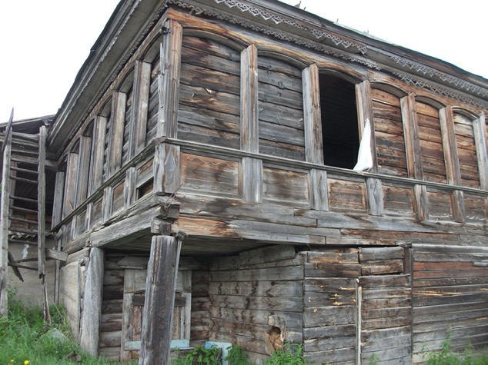

Slide 25
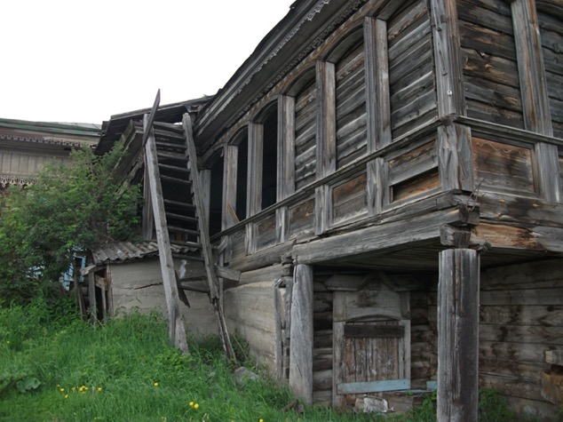

Slide 26
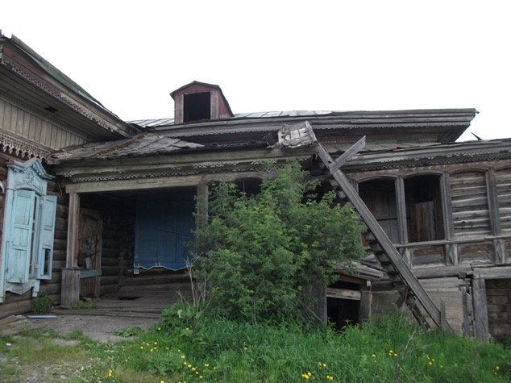

Slide 27
Булунский улус
Булунский улус относится к северо-западной группе улусов Республики Саха (Якутия). Он расположен между 1290 и 1330 восточной долготы и 690 и 740 северной широты в низовьях рек Лена, Оленёк и Омолой, занимает территорию площадью в 225 тыс.кв.км. .

Slide 28
Булунский улус как административно-хозяйственная единица образован 10 декабря 1930 года В улусе (районе) 9 наслегов (сёл). Муниципальное образование включает 7 муниципальных сельских поселений. Административный центр — поселок Тикси

Slide 29
В улусе сохранились по меньшей мере 10 исторических памятников, связанных с историей освоения Севера (памятник Великой северной экспедиции, Русской полярной, Де-Лонга, Гидрографической экспедиции Северного Ледовитого океана, Главсевморпути и др.)

Slide 30
Памятники, связанные с историей развития техники и транспорта (старинные суда, самолеты, трактора, локомобили и т.п.) Кроме известных в наслегах раритетов, есть сведения о лежащих в горах Верхоянья военных самолетов (Аэрокобра и др.), которые перегонялись через фронт с Аляски через всю Сибирь по ленд-лизу.

Slide 31
Мемориальные памятники, могилы жертв революции, войны, сталинских репрессий, старинные могилы и т.п. В период сталинской эпохи население района составляло более 120 тысяч человек, кладбища и могилы погибших ссыльнопоселенцев – литовцев, финнов, якутов – чурапчинцев, составляют категорию памятников.
Старинные дома, связанные с определенными этапами истории, бытовые и хозяйственные постройки, имеющие историческое и этнографические значение, постоянные и сезонные жилища народов Севера.

Slide 32
Памятники Булунского улуса
Памятник П. Лассинусу (мыс Оркюле) не охраняется
Памятник М.Н. Брусневу (остров Бруснева) охраняется
Церковь (село Сиктях) сейчас в ней находится клуб не охраняется
Самолет на склоне г.Куорат-Хая (близ села Чекуровка)
Могила Т.В. Прончищевых (с.Усть-Оленек) – «крест Чекановского» охраняется
Могила Якова Санникова и Т. Носова (с.Булун) охраняется
Мемориальная доска памяти Толля (полярная станция Котельный) не охраняется
Зимовье Е. Молочушина (о.Муостах) не охраняется
Кладбище ссыльных литовцев и финнов (поселок Тит-Ары, Тумат, Трофимовск, Быковский, остров Могильный) не охраняется
Памятник погибших красногвардейцев (с.Кюсюр) не охраняется
Археологические стоянки (Чекуровка Усть-Оленек, Сиктях, Хайыргас, остров Жохова)
Кладбище кораблей (бухта Тикси, остров Бруснева) не охраняется
Угольные шахты (Таймылыр, Сого) не охраняется
Старые баржи (залив Булукан) не охраняется
Нефтеперерабатывающий завод «Богхед» (у залива Булукан) не охраняется
Локомобиль, обстановочный катер (шхуна) п.Быковский)
Музей в п.Тикси

Slide 33
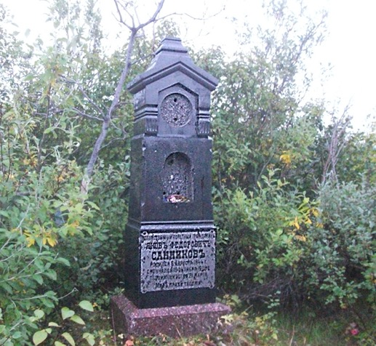
Могила Якова Санникова (с.Булун) охраняется

Slide 34
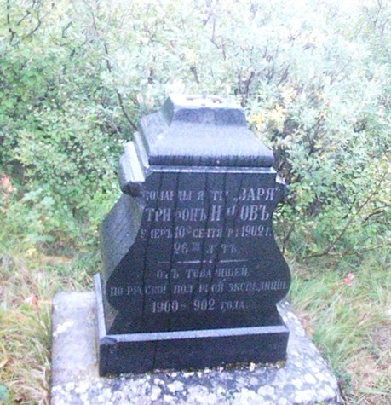
Могила Т. Носова (с.Булун) охраняется

Slide 35
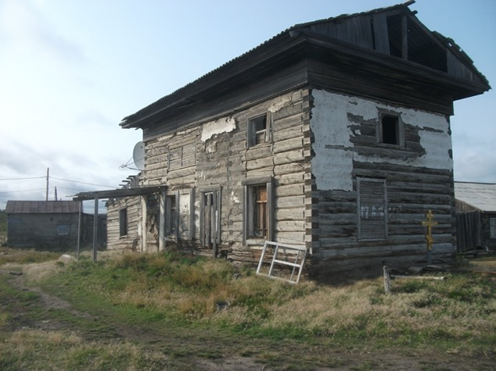
Сиктях. Церковь XVIII в. (не охраняется)

Slide 36
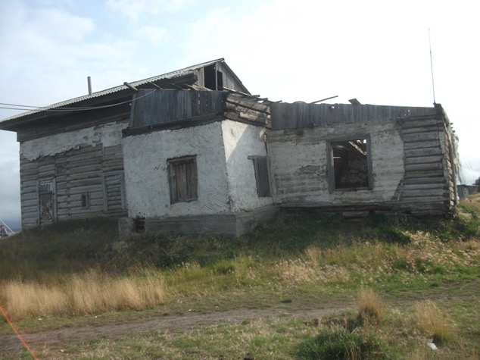
Сиктях. Церковь XVIII в.

Slide 37
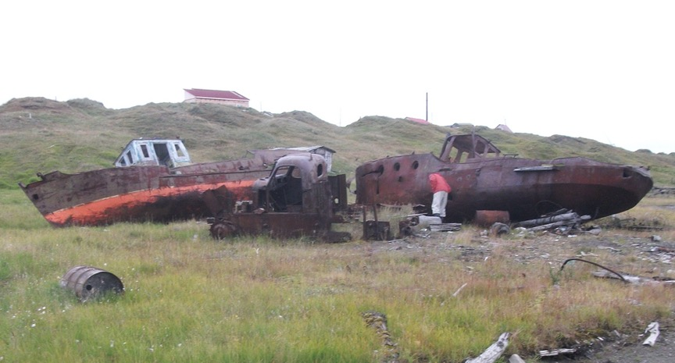
п.Быковский

Slide 38
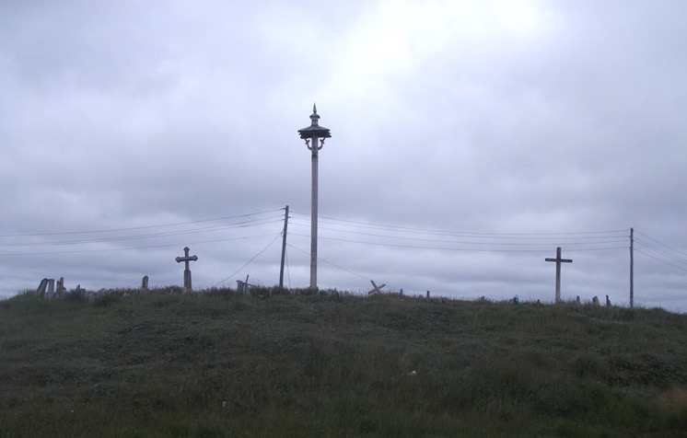
Быковский. Кладбище. (не храняется)

Slide 39
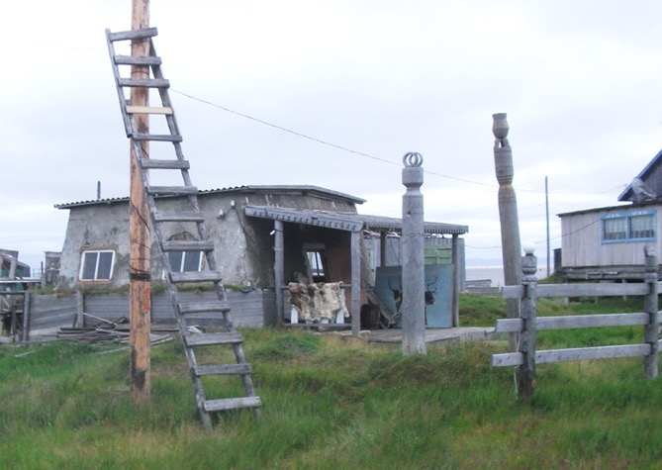
Быковский. Частный музей.

Slide 40
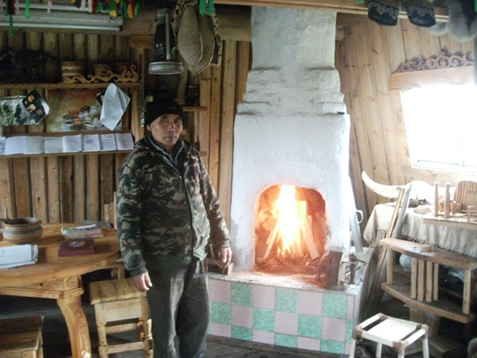
п. Быковский. Частный музей.

Slide 41
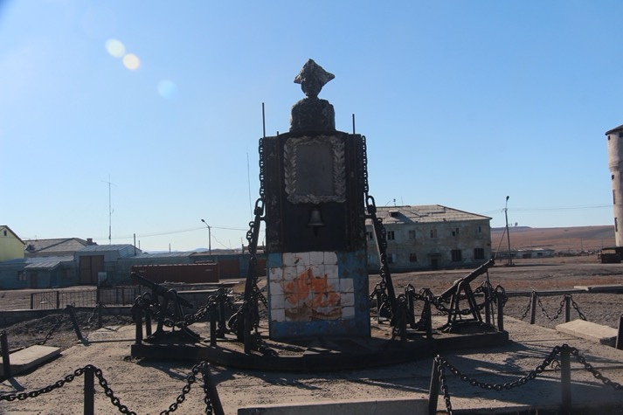
Мыс Шмидта. Памятник Джеймсу Куку.

Slide 42
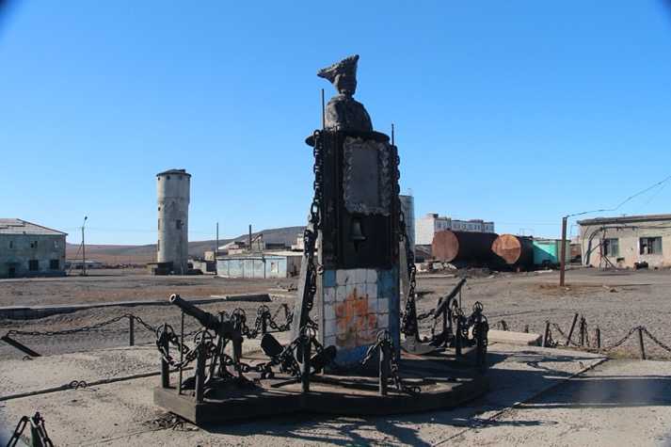

Slide 43
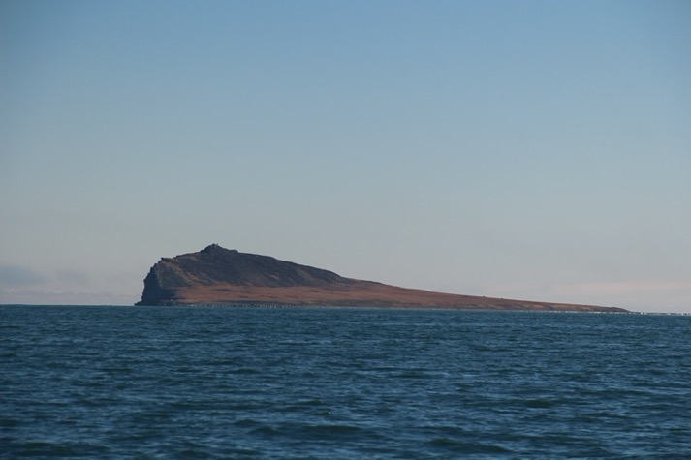

Slide 44
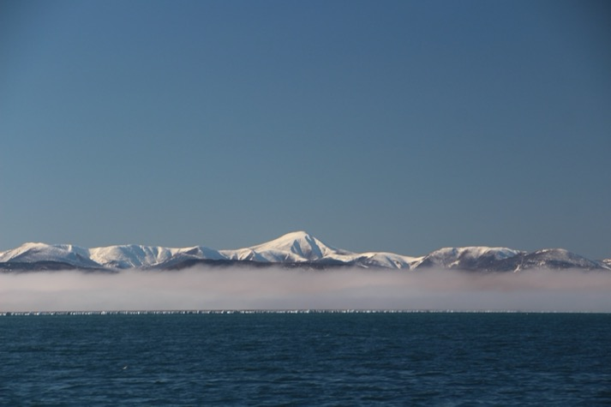

Slide 45
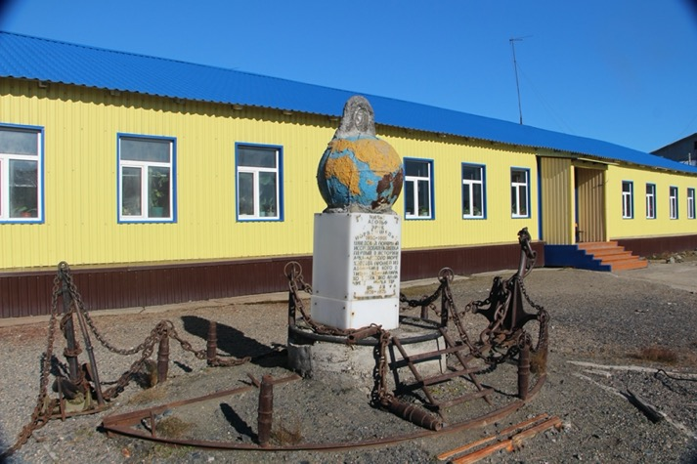
Мыс Шмидта. Памятник Э.Норденшельду.

Slide 46
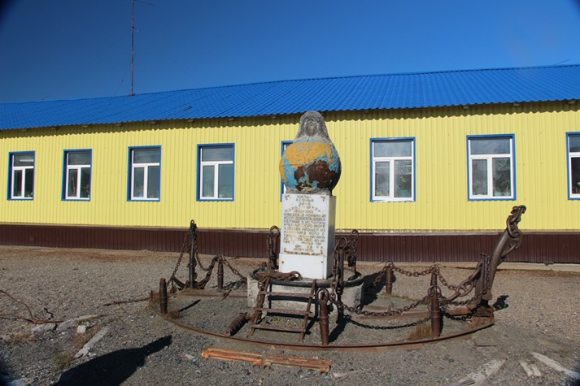

Slide 47
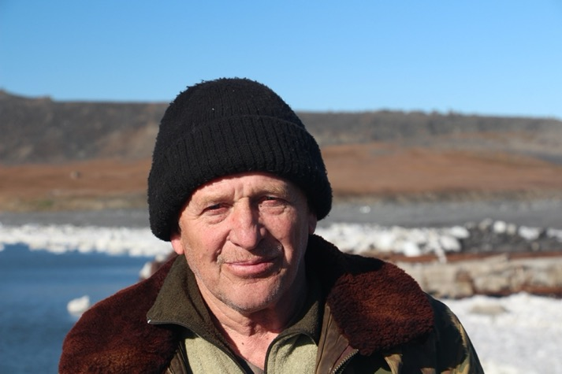

Slide 48
Поселок Тикси Поселок Тикси является административным центром Булунского улуса, Республика Саха (Якутия). Ти́кси (якут. Тиксии)—посёлок городского типа, центр Булунского улуса Республики Саха (Якутия).
71°38′12.61″ с. ш.128°52′04.56″ в. д.
Находится на м. Булукан, в заливе Булункан Моря Лаптевых.
Тикси расположен на южном берегу залива Буор-Хая. Длинна залива 21 км., ширина у входа в нее 17 км. Наибольшая глубина 11-12 м. Бухта покрыта льдом со второй декады октября по вторую декаду июля. Лед никогда полностью не выносит из бухты.

Slide 49
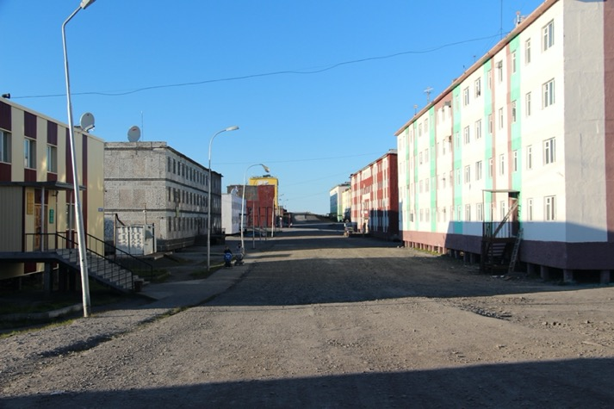
Тикси

Slide 50
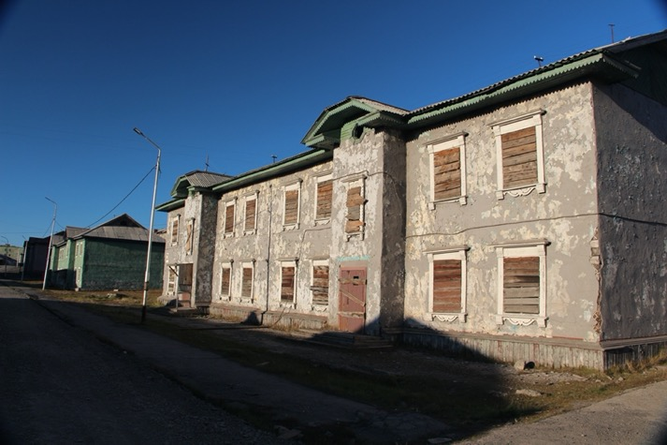
Тикси

Slide 51
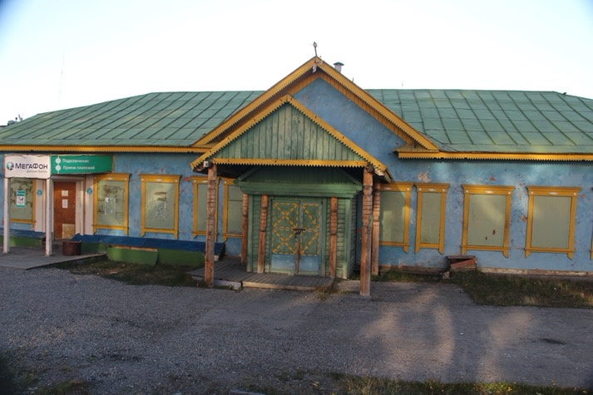
Тикси

Slide 52
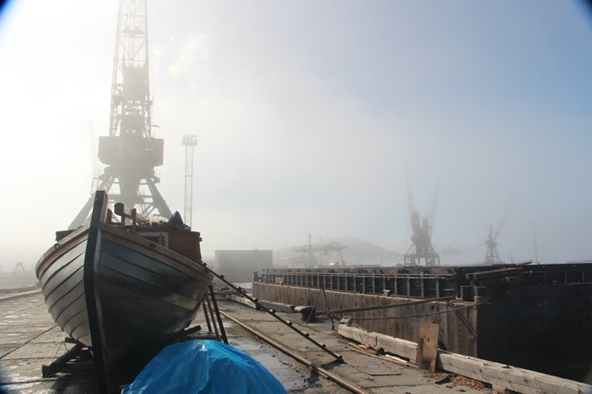
Тикси. Порт.

Slide 53
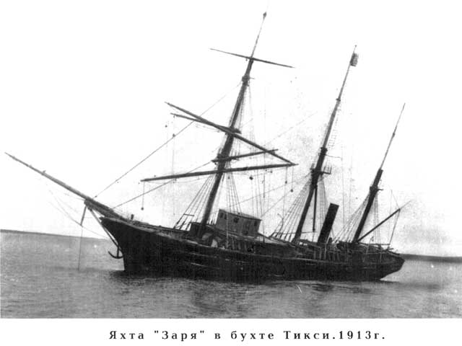

Slide 54
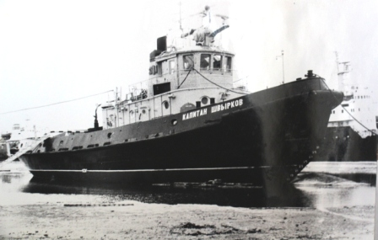

Slide 55
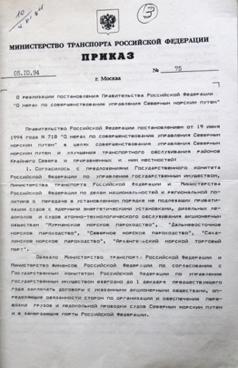

Slide 56
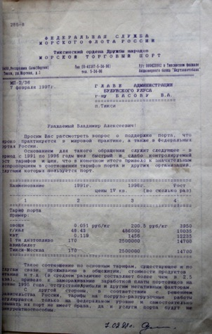

Slide 57
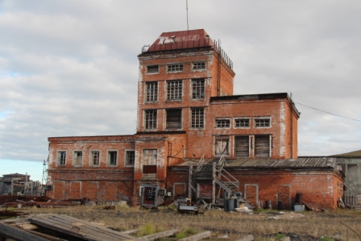
Станция по переработке богхеда.
Не охраняется
Вид с запада на восток.

Slide 58
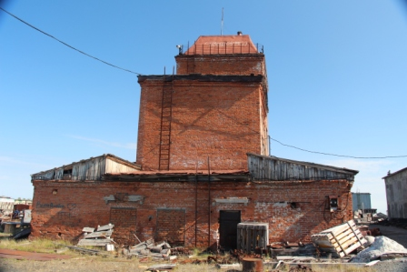
Санция по переработке богхеда.
Вид с востока на запад.

Slide 59
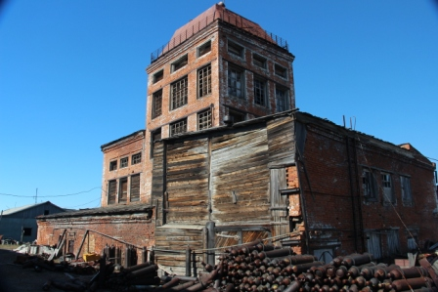
Станция по переработке богхеда. Вид с севера на юг.

Slide 60
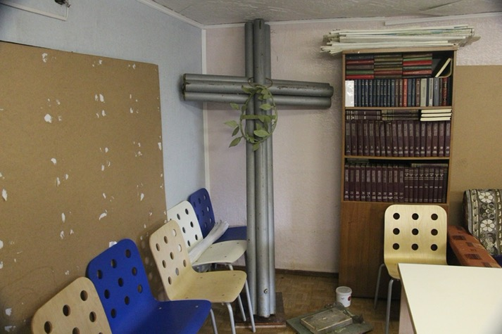
Креста с могилы доктора Вальтера

Slide 61
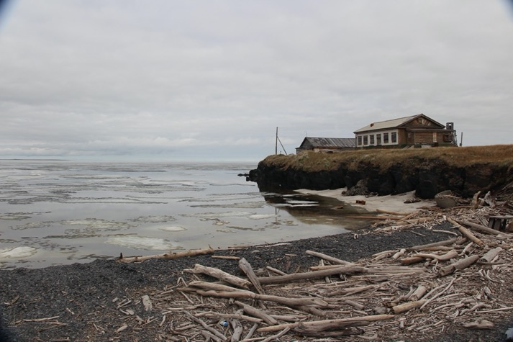
Тиксинская метеостанция
(не охраняется)

Slide 62
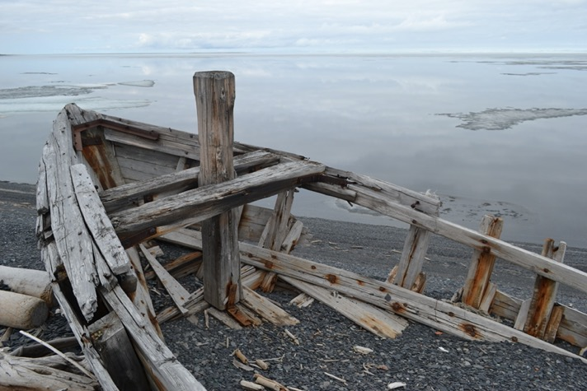

Slide 63
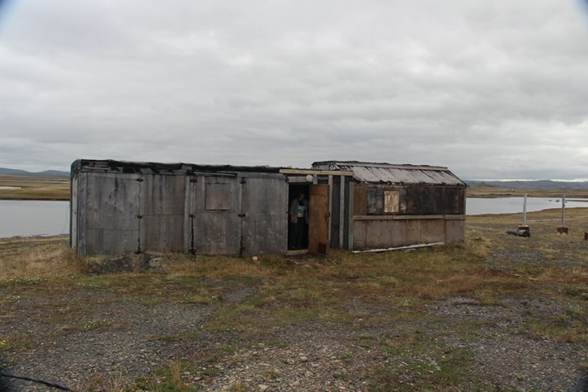
Магнитная станция

Slide 64
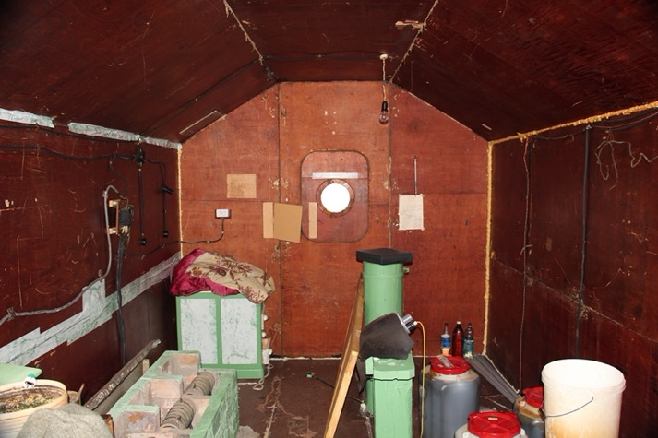
Магнитная станция

Slide 65
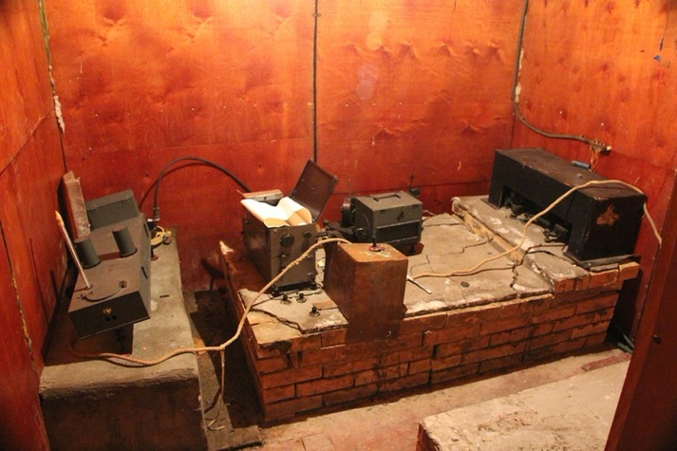
Магнитная станция (не охраняется)

Slide 66
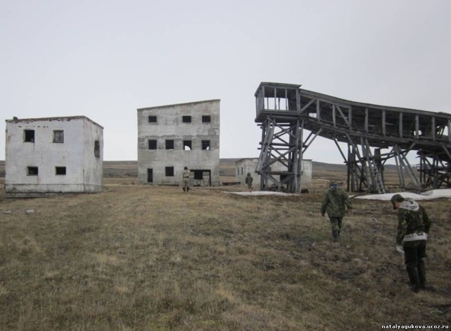
Тикси. Шахта Сого.
(не охраняется)

Slide 67


Slide 68
Остров Бруснев
Остров Бруснева — небольшой остров в море Лаптевых. Расположен в бухте Тикси в 5 км на восток от посёлка Тикси. Размеры острова 1 на 2 км.
В 1903 году командир шхуны «Заря» Ф.А. Матисен назвал остров в честь участника Русской полярной экспедиции инженера Михаиила Ивановича Бруснева, составившего подробнейшую карту острова Новая Сибирь.

Slide 69

Обелиск Брусневу

Slide 70
В западной части острова Бруснев обнаружено 4 списанных морских паровых буксиров Северо-Восточного Управления Морского Флота и танкер "Юкагир".
1. Яков Санников.
2.Бегичев.
3.Ромец.
4. Ленинград.

Slide 71


Slide 72


Slide 73


Slide 74

Останки самолета

Slide 75


Slide 76

Ли-2 1939 -1953

Slide 77


Slide 78


Slide 79
Остров Муастах
Остров вытянут с севера на юг словно серп. Длинна острова 6 км. Ап. Андрей бросил якорь на северной оконечности острова с западной стороны.
Координаты N71. 36. 31. 4 E129.56.41.9 Здесь берега выше и защищают от ветра и волн. По берегам оползни. Тает вечная мерзлота. Остров разрушается 6 метров в год. По прогнозам в этом веке остров исчезнет совсем.

Slide 80

Деревянный ворот

Slide 81

Зимовье Малочушина

Slide 82


Slide 83


Slide 84


Slide 85


Slide 86


Slide 87


Slide 88

Мыс. Буор-Хайя

Slide 89

«Хронометр»

Slide 90


Slide 91


Slide 92


Slide 93


Slide 94


Slide 95


Slide 96


Slide 97


Slide 98


Slide 99

Буор-Хайя Метеостанция

Slide 100

Буор Хайя

Slide 101


Slide 102


Slide 103


Slide 104


Slide 105


Slide 106


Slide 107


Slide 108


Slide 109


Slide 110


Slide 111


Slide 112

Мыс Шелагский

Slide 113


Slide 114


Slide 115


Slide 116


Slide 117

Мыс Святой Нос

Slide 118


Slide 119


Slide 120


Slide 121


Slide 122


Slide 123


Slide 124

Мыс Ванкорем

Slide 125


Slide 126


Slide 127


Slide 128


Slide 129


Slide 130


Slide 131


Slide 132


Slide 133


Slide 134


Slide 135


Slide 136


Slide 137

Мыс Дежнева

Slide 138


Slide 139


Slide 140


Slide 141


Slide 142


Slide 143


Slide 144


Slide 145


Slide 146


Slide 147

Мыс Дежнева
Наукан

Slide 148


Slide 149


Slide 150


Slide 151


Slide 152

Эгвикинот
Чукотлаг

Slide 153

Эгвикинот
Постройки Чукотлага

Slide 154


Slide 155


Slide 156

Наши друзья

Slide 157


Slide 158


Slide 159


Slide 160


Slide 161


Slide 162


Slide 163


Slide 164


Slide 165


Slide 166


Slide 167


Slide 168


Slide 169


Slide 170


Slide 171


Slide 172


Slide 173


Slide 174


Slide 175


Slide 176


Slide 177


Slide 178


Slide 179


Slide 180


Slide 181


Slide 182


